Slide 1
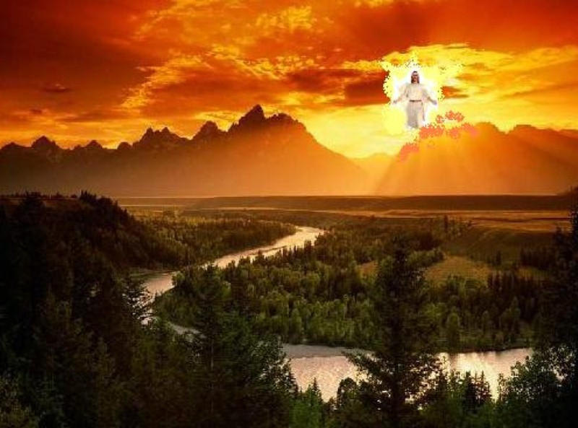
أحداث أخرى عند الإختطاف
د. ريك جريفيث• مركز الدراسات اللاهوتية الأردني• BibleStudyDownloads.org

Slide 2
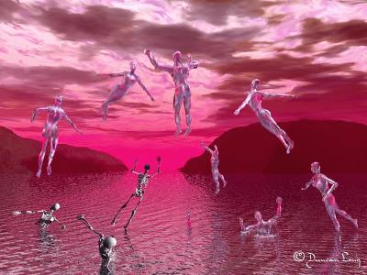
الإختطاف
Notes:
In reality…death will be defeated at the Rapture so we can live with God eternally (50-52).

Slide 3
نظرة عامة على المستقبل
437
العرش
العظيم
الأبيض
(رؤ 20 : 11 - 14)
الإختطاف
(1 تس 4 : 13 - 18)
المجيء الثاني
(زك 14 : 3 - 5)
يوم الرب
عصر الكنيسة
الضيقة
(زك 14 : 1 - 2)
الحكم الألفي
(زك 14 : 6 - 21)
جوج و ماجوج
(هرمجدون)
(حز 38 - 39)
إرجاع جوج و ماجوج
(رؤ 20 : 7 - 10)
Notes:
3
OS-23-Isaiah 1-12-Slide 87
OS-26-Ezekiel 1-39-Slide 247
OS-29-Joel-87
OS-31-Obadiah-142
OS-39-Zechariah-158, 168, 184
NS-22-Rev20-22

Slide 4

دينونة كرسي المسيح
160
يُكافأ المؤمنون من قِبل المسيح
(2 كو 5: 10)
عند الاختطاف
(1 تس 4: 17)
المكافأة أو خسارة المكافآت
(وليس الخلاص)

Slide 5
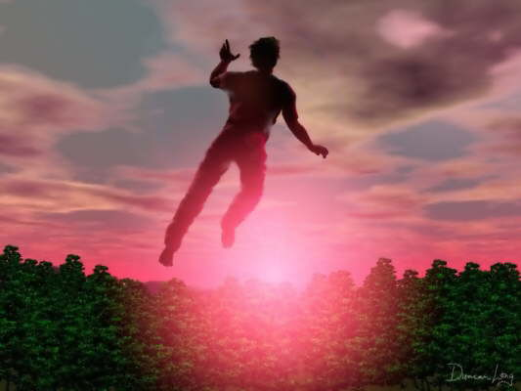
"وَلَكِنَّنَا كُلَّنَا نَتَغَيَّرُ فِي لَحْظَةٍ"
1 كو 15: 51- 52

Slide 6
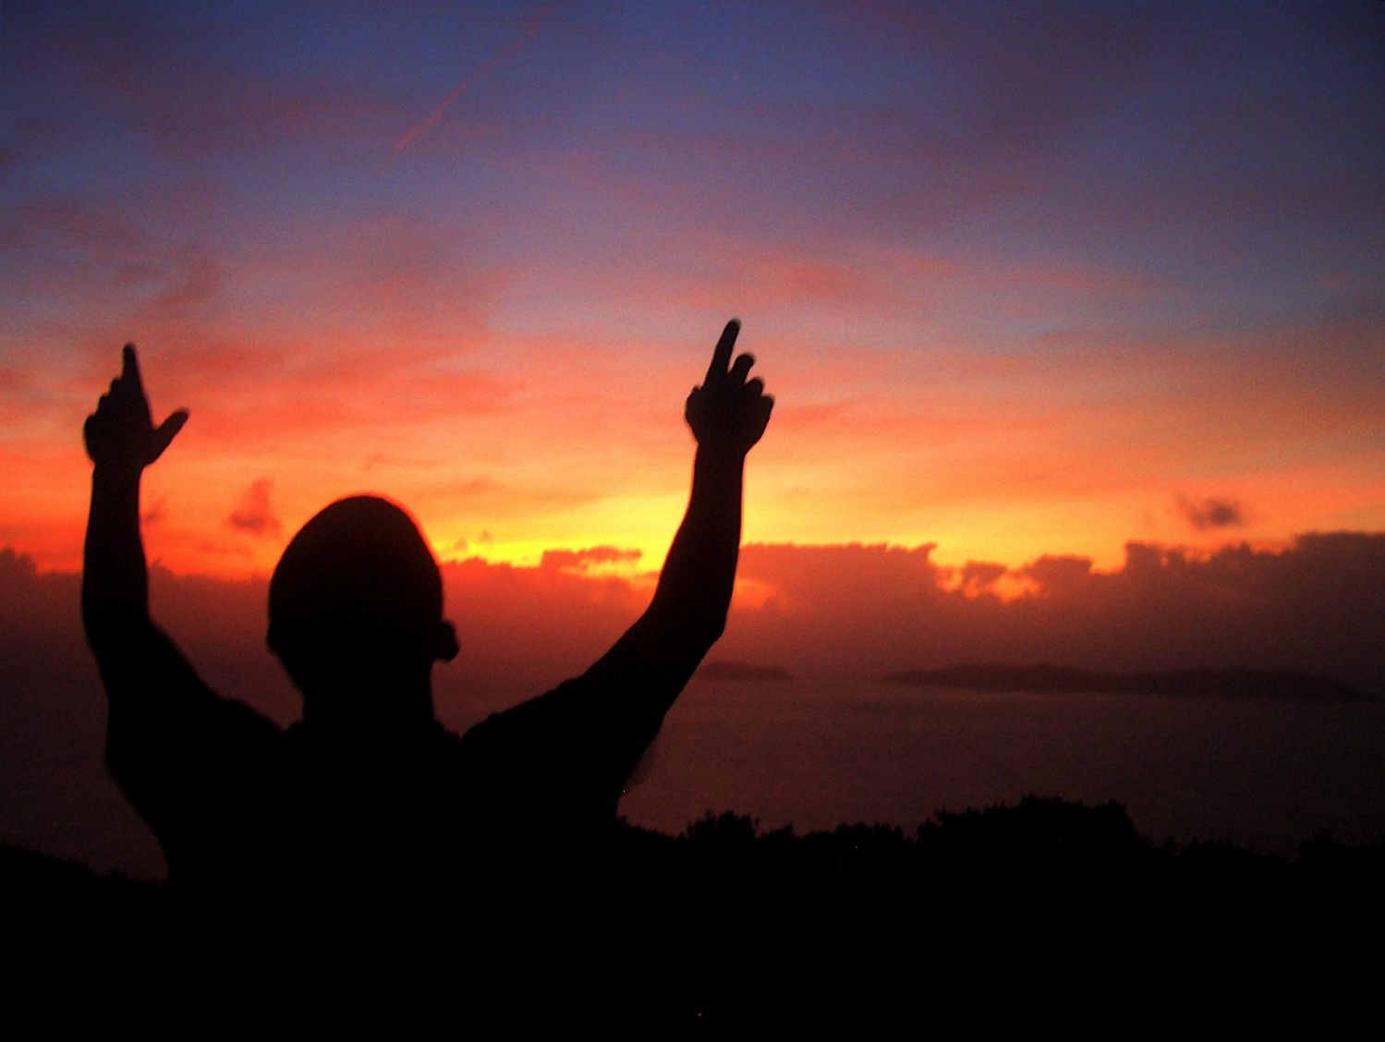
ثلاثة صور توضيحية
لأجسادنا الجديدة:
حياة النبات (15: 36- 38)
حياة الحيوان (15: 39)
الكائنات غير الحيّة (15: 40- 41)

Slide 7
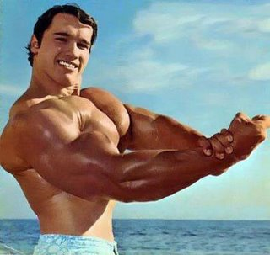
الجسد
المُقام

Slide 8

سنلتقي معهُ في السُحب
(1 تس 4: 17)

Slide 9
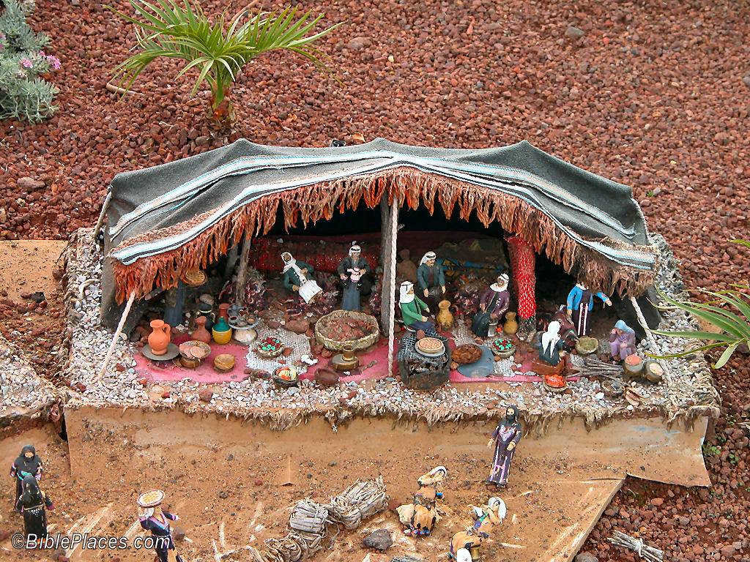
إن نقض بيت خيمتنا الأرضي
(2 كو 5: 1)

Slide 10
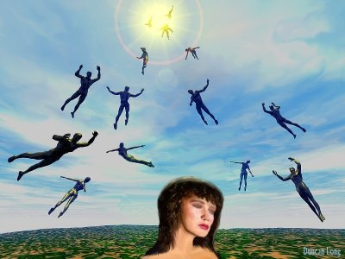
أجساد جديدة

Slide 11
الدينونة
كرسي المسيح
هل هي دينونة لتحديد الخلاص ؟
أم أنها لمكافأة المؤمنين ؟

Slide 12
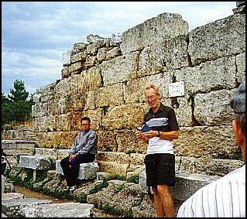
البيما لا تزال موجودة
Notes:
12

Slide 13
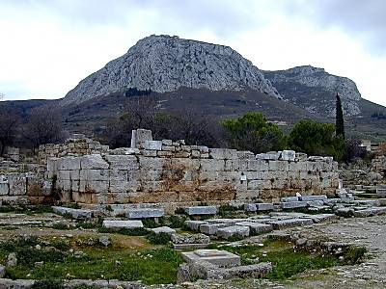
بيما ويبدو الأكروكورنث في الأعلى
Notes:
13
Acrocorinth
أكروكورنث
هو أكروبوليس كورنث، مبني على جبل كلسي مؤلف من صخرة وحيدة يرتفع بشكل حاد إلى الجنوب من كورنث القديمة. يعتبر من أحد أمنع الحصون الطبيعية في أوروبا

Slide 14
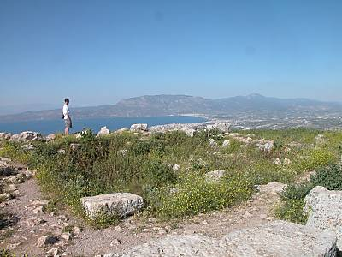
منظر من أكروكورنث
Notes:
14

Slide 15
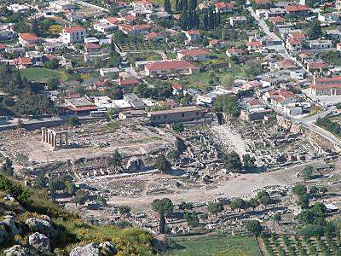
المدينة الرئيسيّة في الأسفل
Notes:
15

Slide 16
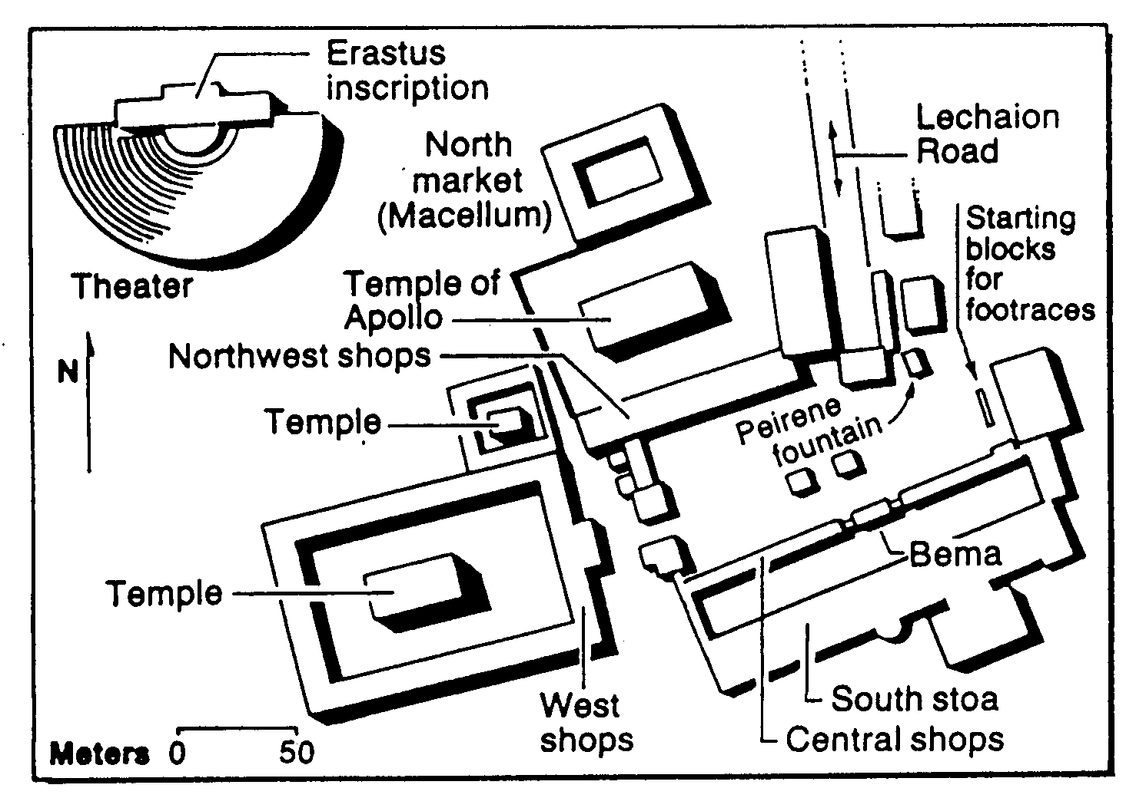
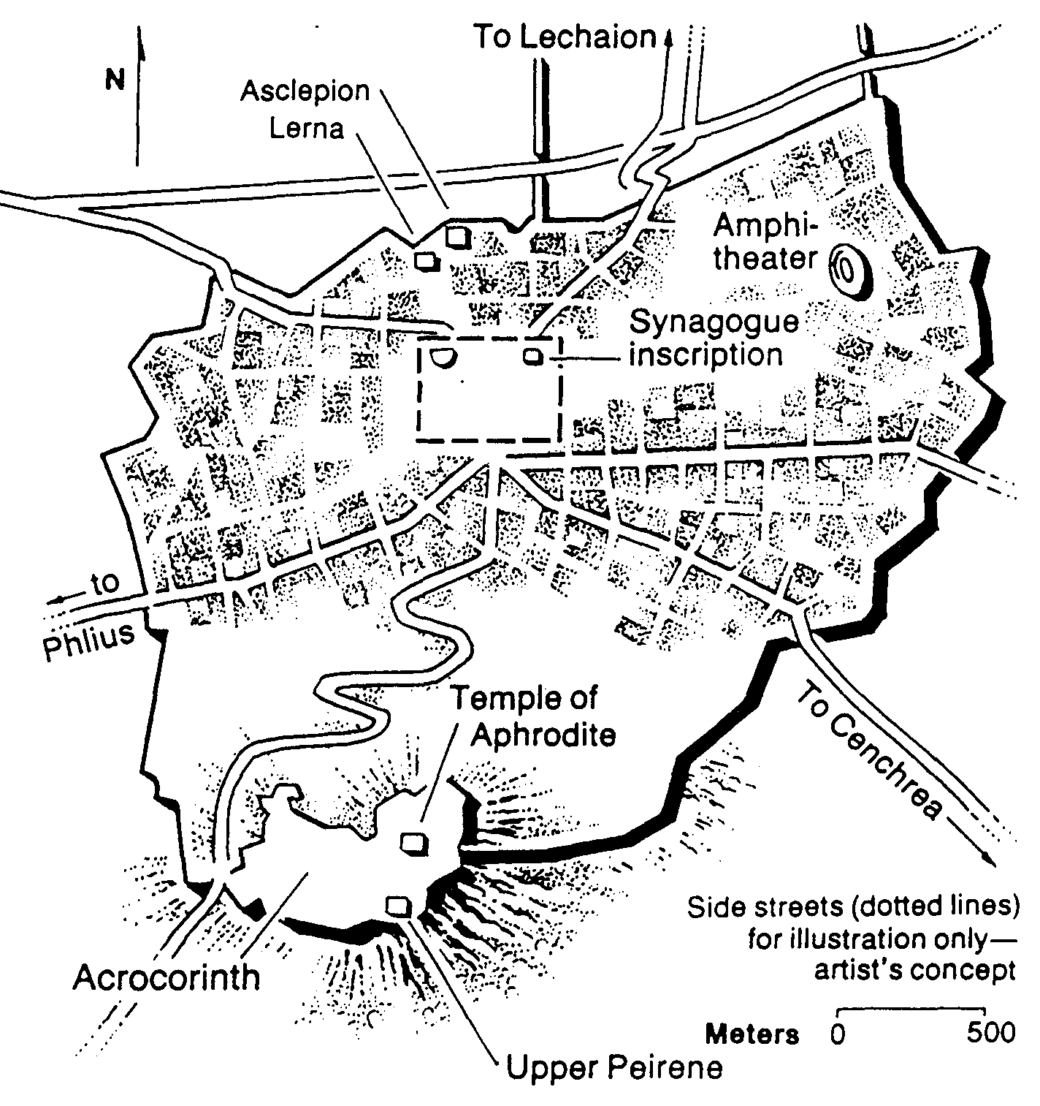
اللحوم و السوق (1 كو 8)
161
كتاب الموارد المرئية للكتاب المقدس ، 235

Slide 17
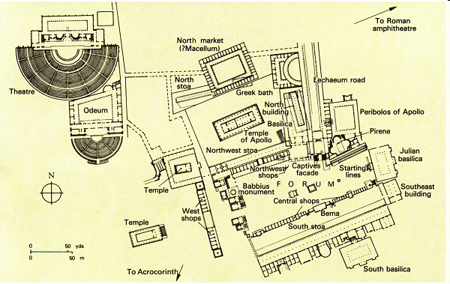
بيما في كورنثوس
١٦١
دعاوي قضائية
١ كو ٦
Bema
بولس في كرسي القضاء
أعمال ١٨

Slide 18
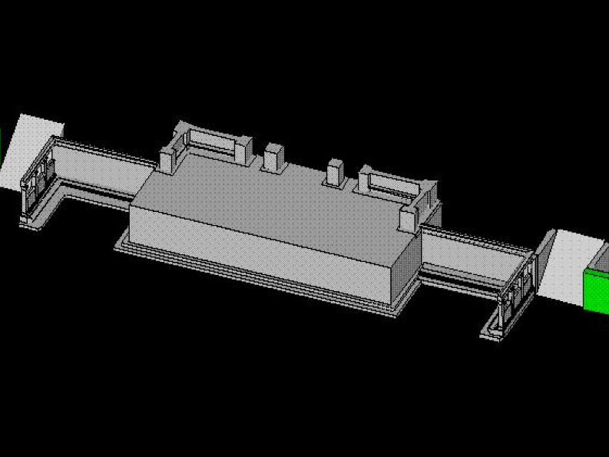
كرسي القضاء عن قرب
٢ كورنثوس ٥ : ٩-١٠
لِذَلِكَ نَحْتَرِصُ أَيْضاً مُسْتَوْطِنِينَ كُنَّا أَوْ مُتَغَرِّبِينَ أَنْ نَكُونَ مَرْضِيِّينَ عِنْدَهُ.
١٠ لأَنَّهُ لاَ بُدَّ أَنَّنَا جَمِيعاً نُظْهَرُ أَمَامَ كُرْسِيِّ الْمَسِيحِ، لِيَنَالَ كُلُّ وَاحِدٍ مَا كَانَ بِالْجَسَدِ بِحَسَبِ مَا صَنَعَ، خَيْراً كَانَ أَمْ شَرّاً.
Notes:
18
http://corinth.sas.upenn.edu/schola.html

Slide 19
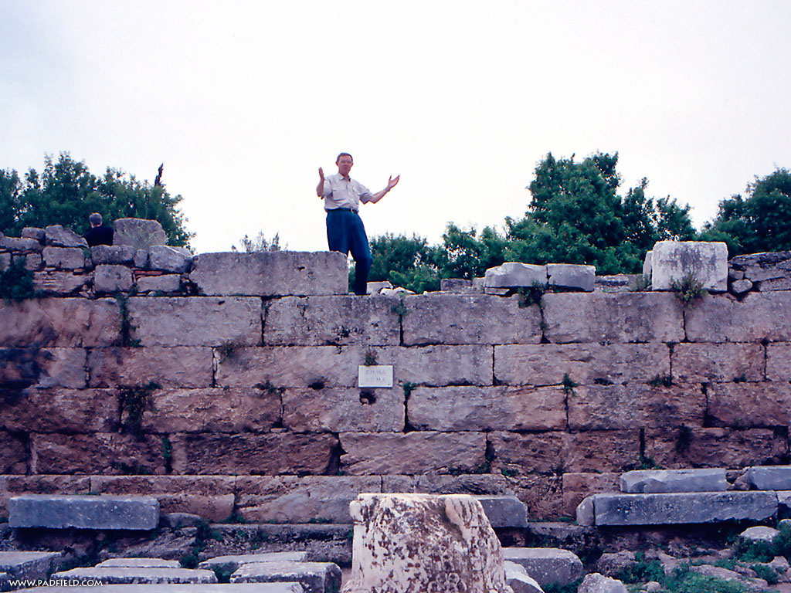
المتحدث أو القاضي في الأعلى
Notes:
19

Slide 20
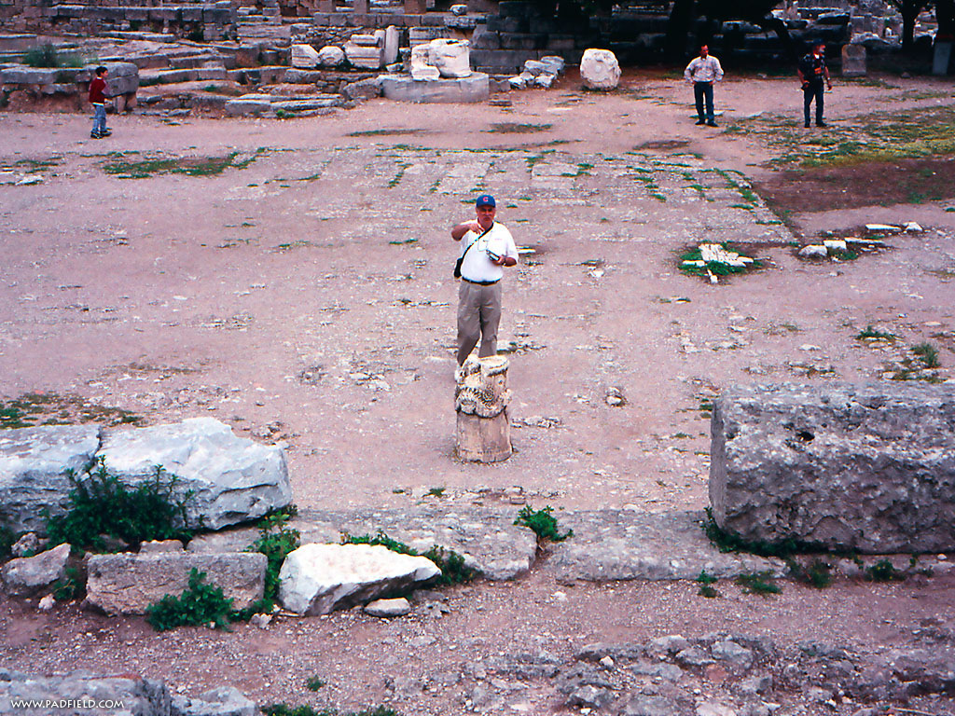
الشخص الذي تتم إدانته أو مكافأته يقف في الأسفل
Notes:
20

Slide 21
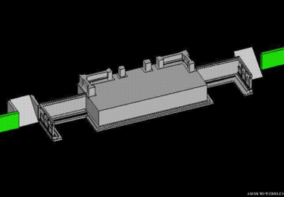
البيما للمكافآت
75
"في الألعاب الأولمبية في أثينا، كانت حلبة المنافسة القديمة
تحتوي على منصة مرتفعة كان يجلس عليها رئيس أو حكم الساحة. من هنا كافأ جميع المتسابقين، ومن هنا كافأ جميع الفائزين. وكان يطلق عليها اسم ’بيما’ أو ’كرسي المكافأة.’
ولم تستخدم أبدًا كمنصة قضائية."
ل. سيل – هاريسون، كرسي دينونة المسيح، استشهد بينتكوست بـ 8 منها في كتابه الأشياء القادمة، صفحة 220
حقًا؟
Notes:
21
21

Slide 22
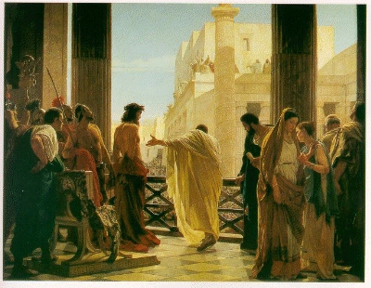
استخدمت البيما أثناء
محاكمة يسوع أمام بيلاطس
Notes:
22

Slide 23
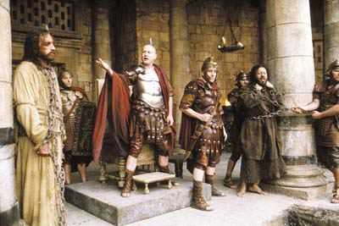
Jesus Before Pilate
Notes:
23

Slide 24
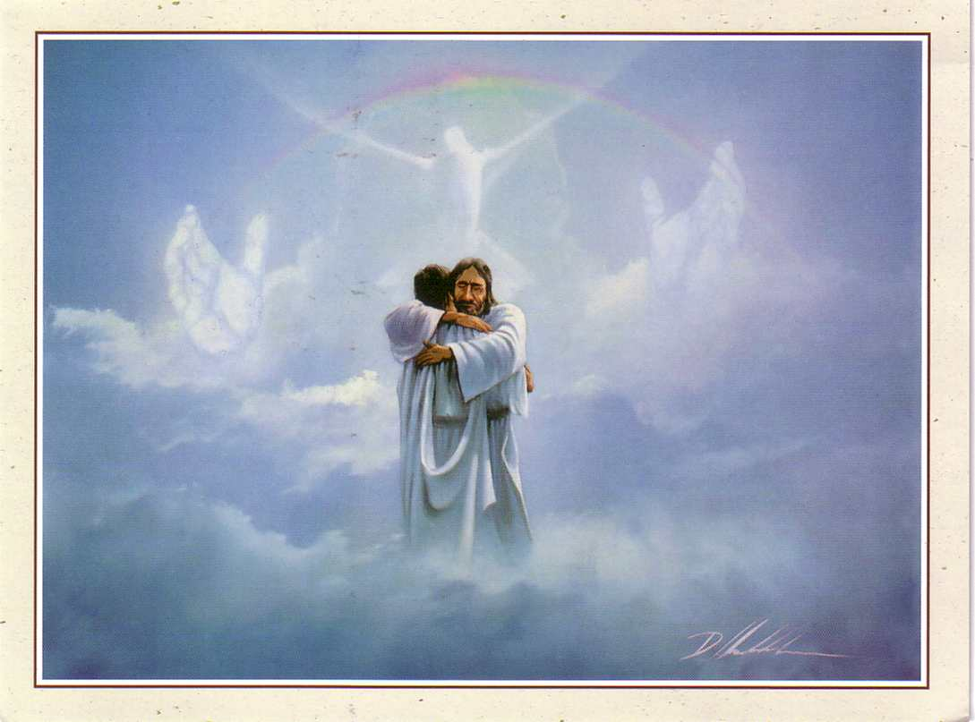
كرسي المسيح هو كرسي المكافآت
76

Slide 25
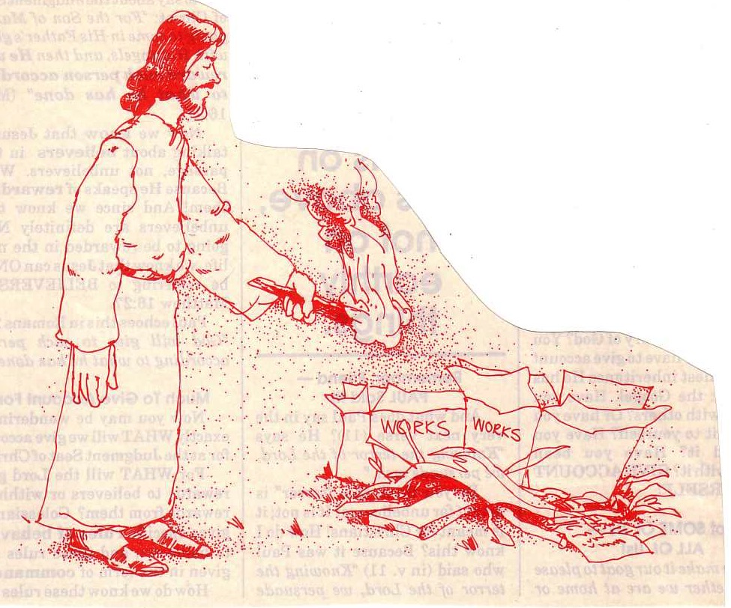
و ستمتحن النار عمل
كل واحد ما هو
(1 كو 3: 13)

Slide 26

البعض يحب ان يركض .

Slide 27
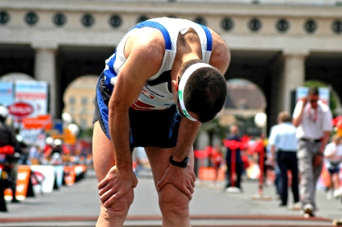
البعض يترك

Slide 28

الحياة المسيحية هي سباق

Slide 29

البعض يركض جيدا ولكن .....

Slide 30
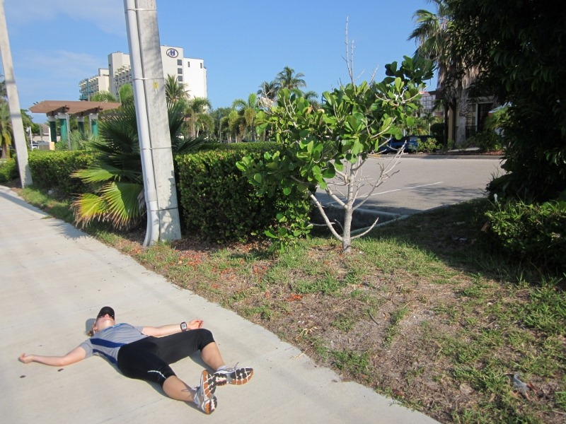
البعض يترك السباق المسيحي

Slide 31

إلى متى ستجري او تركض مع المسيح ؟

Slide 32

«اعتادوا ان يكونوا هنا
• طلاق
• شكوك الكلية
• العيش معا
• العيش منفصلين

Slide 33
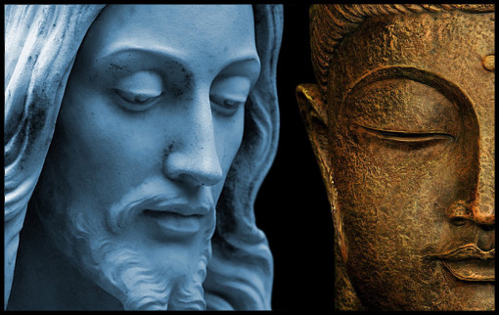
عودة سنغافور
Notes:
(Keith Hinton, Growing Churches, Singapore-Style).
يظهر اخر عدد من المؤمنين الجدد في سنغافورة في الثمانيات ان ثلث البوذيين الذين اصبحوا مسيحيين قد عادوا الى البوذية

Slide 34
ماذا عنك ؟
266t
ملحد؟
عبادة الاسلاف ؟
البوذية ؟
مفكر حر ؟
هندوسي؟
ن=مسلم ؟
فكر لاتوسوظ
المسيحية ؟
المسيحية التقليدية
ما هي ديانتك السابقة ؟
ما الذي يغريك ان ترجع ؟
Notes:
الكسل & التعب – الحصول على مزيد من الراحة
الناموسية اوالقانونية – لدينا مبادئ توجيهية واضحة بشأن الغذاء & السلوك
الشهوة – لن اضطر الى السيطرة على نفسي
الانانية – يمكن ان انفق المال على نفسي
العائلة- سأرضي عائلتي اذا انكرت المخلص
...... ملاحظات اللقاء ( 3/4/18/12: 06)
الاضطهاد – اختار بين الحياة او انكار المسيح
الاحفاد – يصبحون اهم من يسوع
الامان – ادخار المال الزايد على حده بسبب الخوف من المستقبل

Slide 35

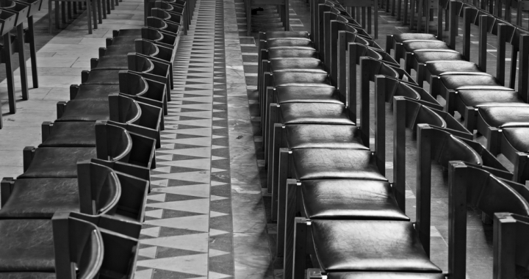
اعتادوا ان يكونوا هنا

Slide 36

Keep running
استمر في الركض

Slide 37

لماذا يجب علي ان استمر في الركض ؟

Slide 38

لماذا عليك ان لا تكون مساوم في ايمانك بالمسيح ؟
Notes:
Why should you NOT quit your belief in Christ—no matter how difficult it becomes to serve him?
لماذا عليك ان لا تترك ايمانك بالمسيح – مهما كان الامر صعب عندما نخدمه ؟

Slide 39
هل سيثابر كل مسيحي حقيقي بأمانة حتى الموت ؟
274ج
نعم
لا
الإصلاحي
شركاء
الأرميني
لا يمكن حدوث الإرتداد
الإرتداد يقود إلى فقدان المكافآت
الإرتداد يقود إلى فقدان الخلاص
ضمان أبدي لكن بدون تأكيد
ضمان أبدي مع تأكيد
لا ضمان أبدي و لا تأكيد
Notes:
Essentially three views are possible to answer the perseverance question. Though the Partakers View is the newest, I believe it is the most faithful to the Bible. It also has the strengths of the other views while avoiding their weaknesses, thus advocating a mediating view.
______________
Common English-155
NS-19-Hebrews-52
NS-20-James-115
SA-15-Inheritance-47

Slide 40

استحالة (عب ٦: ٤-٦)
لأن الذين استنيروا مرة و ذاقوا الموهبة السماوية و صاروا شركاء الروح القدس و ذاقوا كلمة الله الصالحة و قوات الدهر الآتي و سقطوا لا يمكن تجديدهم أيضاً للتوبة إذ هم يصلبون لأنفسهم ابن الله ثانية و يشهرونه
Notes:
كثيرًا ما نقرأ هذا كما لو أنه يقول ، "لأنه من المستحيل العودة إلى الخلاص ..."
لكنها لا تقول "الخلاص". تقول "توبة" ولا يمكن إرجاع أحد إلى التوبة إلا إذا تاب أولاً ، أليس كذلك؟ هذا النص يشير إلى المسيحيين!

Slide 41
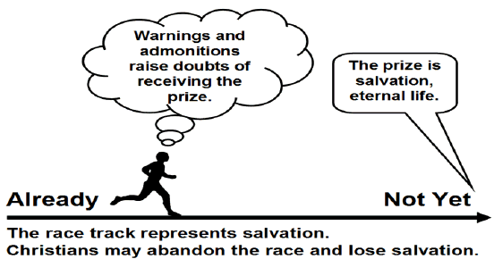
النظرة الأرمينية
لعبرانيين 6: 4-8
Bob Deffinbaugh, "13. Dairy Queen or Steak and Ale (Hebrews 6:4-8)"
https://bible.org/seriespage/13-dairy-queen-or-steak-and-ale-hebrews-64-8
التحذيرات والنصائح تثير الشكوك في استلام الجائزة.
الجائزة هي الخلاص و الحياة الأبدية
الآن
ليس بعد
يمثل مسار السباق الخلاص
قد يترك المؤمنون السباق و يخسروا الخلاص
Notes:
The Arminian View
Summary: A Christian may turn away from his faith and thus may lose his salvation.
Main elements:
Those warned are genuine believers.
Future salvation is not assured (no eternal security).
The warning concerns eternal judgment (hell).
Positive aspects:
It appears to take the description of those warned at face value.
It appears to take the warnings literally.
Concerns:
It contradicts the doctrine of eternal security and raises doubt as to the certainty of one attaining salvation.
Bob Deffinbaugh, "13. Dairy Queen or Steak and Ale (Hebrews 6:4-8)"
https://bible.org/seriespage/13-dairy-queen-or-steak-and-ale-hebrews-64-8

Slide 42
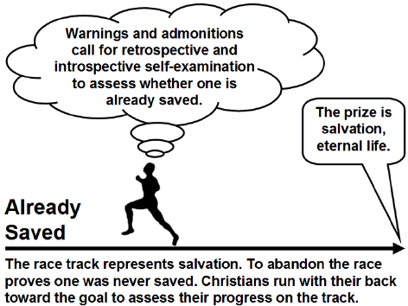
النظرة الإصلاحية (الكالفينية)
تدعو التحذيرات والنصائح إلى فحص ذاتي بأثر رجعي واستبطاني لتقييم ما إذا كان الشخص قد تم خلاصه بالفعل
الجائزة هي الخلاص و الحياة الأبدية
تم الخلاص
السباق يمثل الخلاص . يثبت التخلي عن السباق أنه لم يتم خلاص المرء أبدًا. يركض المسيحيون نحو الهدف لتقييم تقدمهم على المسار
Notes:
The Calvinistic View
Summary: If an apparent Christian apostatizes (falls away by denying the faith), then we know he was never really saved in the first place.
Main elements:
Those warned and disciplined are not true believers.
Only an unbeliever can apostatize or fall away from the faith.
The warning of eternal judgment is for unbelievers.
Positive aspects:
It is consistent with the doctrine of eternal security.
It means that a Christian can never lose his faith.
It takes the warning of judgment seriously (for unbelievers).
Difficulties:
Can those described in verses 4-5 really be unsaved?
The emphasis falls on unbelievers, rather than believers (to whom the author appears to have
consistently been speaking up to this point).
Does this view undermine the confidence and assurance of believers in their confession? Will true believers always be doubtful of their salvation?
Bob Deffinbaugh, "13. Dairy Queen or Steak and Ale (Hebrews 6:4-8)"
https://bible.org/seriespage/13-dairy-queen-or-steak-and-ale-hebrews-64-8

Slide 43
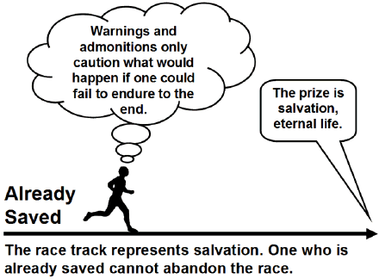
النظرة الإفتراضية
التحذيرات والنصائح فقط تحذر مما يمكن أن يحدث إذا فشل المرء في التحمل حتى النهاية
الجائزة هي الخلاص و الحياة الأبدية
تم الخلاص
السباق يمثل الخلاص. الشخص الذي تم خلاصه بالفعل لا يمكنه التخلي عن السباق
Notes:
The Hypothetical View
Summary: If a believer could apostatize, he would be eternally doomed (which will never happen), and thus there is no reason to continue to dwell on the ABC’s of the faith. This is the reason for moving from milk to meat.
Main elements:
It addresses believers hypothetically.
An apostate cannot be restored to salvation.
One should press on toward maturity.
Positive aspects:
It is consistent with the doctrine of eternal security.
It seeks to urge people on to maturity.
Difficulties:
It is only a theoretical view.
It doesn’t mean what the text appears to say.
It undermines the warnings.
It is an inferior motivation for growth.
Bob Deffinbaugh, "13. Dairy Queen or Steak and Ale (Hebrews 6:4-8)"
https://bible.org/seriespage/13-dairy-queen-or-steak-and-ale-hebrews-64-8

Slide 44
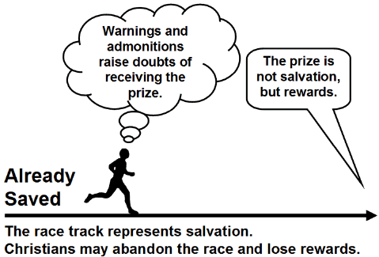
نظرة خسارة المكافآت
التحذيرات و النصائح تثير الشكوك في استلام الجائزة
الجائزة ليست الخلاص بل المكافآت
تم الخلاص
السباق يمثل الخلاص
قد يتخلى المؤمنون عن السباق و يخسرون المكافآت
Notes:
The Loss of Rewards View
Summary: A Christian may fall away and thus lose future rewards, as well as encounter severe discipline in this life.
Main elements:
Those warned are viewed as genuine Christians.
Future salvation is assured for every true believer.
The warnings concern future rewards and earthly discipline.
Positive aspects:
The warnings apply to Christians (just as the exhortations do).
The warnings are taken seriously, as a very real possibility.
This view undergirds assurance and confidence in one’s confession.
Difficulties:
Is "earthly discipline" as severe as the description of the judgment on the one who falls away?
Is "earthly discipline" severe enough to match the description of judgment?
Bob Deffinbaugh, "13. Dairy Queen or Steak and Ale (Hebrews 6:4-8)"
https://bible.org/seriespage/13-dairy-queen-or-steak-and-ale-hebrews-64-8

Slide 45
نظرة خسارة الحياة
(تم تبنيها من قبل راندال جليسون و ريك جريفيث)
257
تحذيرات ونصائح تحث على الثبات مع المسيح وإلا فقد يموتون جسديًا.
الجائزة ليست الخلاص بل الميراث في الملكوت
تم الخلاص
السباق يمثل الخلاص
قد يتخلى المؤمنون عن السباق و يخسرون حياتهم
Notes:
The Loss of Life View (This is my view as I do not find the other four views satisfactory)
Summary: A Christian may fall away and thus lose future rewards, as well as encounter severe discipline in this life TO THE POINT OF GOD TAKING THEIR LIFE.
Main elements:
Those warned are viewed as genuine Christians.
Future salvation is assured for every true believer.
The warnings concern future rewards and earthly discipline.
Positive aspects:
The warnings apply to Christians (just as the exhortations do).
The warnings are taken seriously, as a very real possibility.
This view undergirds assurance and confidence in one’s confession.
This takes the fire of Hebrews 10:27 in its normal sense of Jerusalem fires.
Difficulties:
This view seems to lack the deficiencies of the other views.

Slide 46

العبرانيين
H

Slide 47
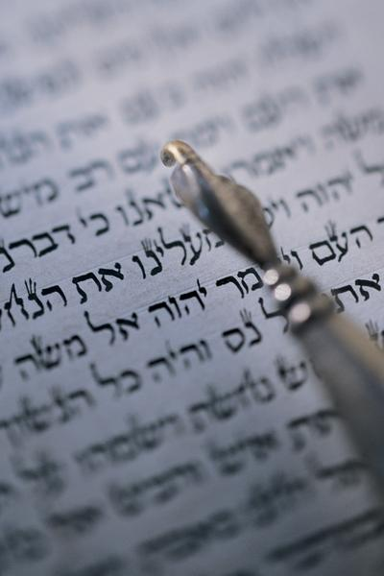
هل يجب علي أن ارجع ؟
لذلك يجب أن ننتبه أكثر إلى ما سمعنا لئلا نفوته
(2: 1)
Notes:
No penalties are listed here, as in other warning passages (cf. 6:4-7; 10:26-31), but the penalties can’t include hell as the writer was among those who could "drift away" (2:1).
The author wrote these Jewish believers to convince them not to return to Judaism. Doing so would indicate that they haven't listened (=obeyed) the truth.
_________
NS-19-Hebrews-106, 147

Slide 48
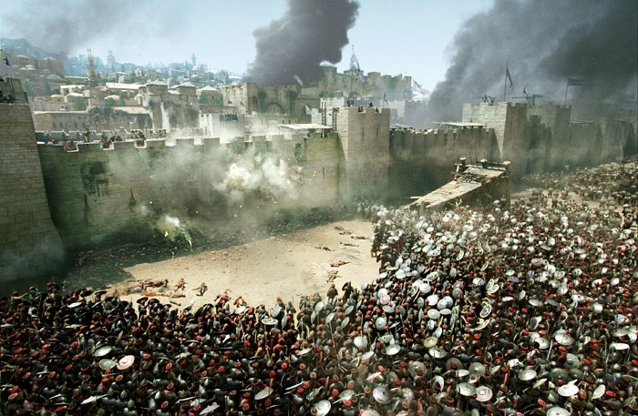
Antonia Fortress Leveled

Slide 49

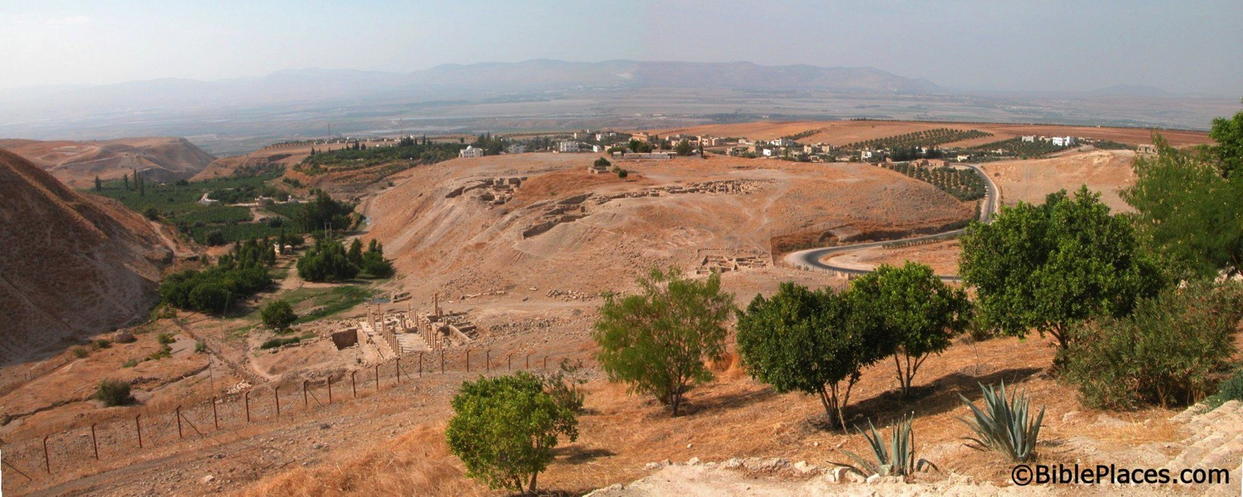
ما الذي حدث للمؤمنين في أورشليم ؟
حصلوا على رؤيا تخبرهم أن يحتموا في طبقة فحل
طبقة فحل
أورشليم
Notes:
Todd Bolen: "Pella/Pehel is not mentioned explicitly in the Bible but it was prominent in biblical times. In the days of the judges, it led a rebellion against Egypt which was crushed by Pharaoh Seti I. In NT days, Pella was the site where Christians sought refuge during the Jewish Revolt against the Romans in 66-70 A.D. Eusebius records that the Jewish believers fled here in obedience to a revelation, which some correlate with Jesus' words in Matthew 24:16. This photo views the tell from the east. Several Byzantine churches have been excavated as well as a building believed to be a Late Bronze temple. The Jordan Rift and the mountains of Israel are visible in the background."

Slide 50

تقدم الى الامام
دراسة رسالة عبرانيين

Slide 51

5 تحذيرات في العبرانيين
258
1. تحذير من الإنجراف بعيداً عن الحق (2: 1-4)
2. تحذير من عدم الإيمان (3: 7-19)
3. تحذير من عدم النضج (5: 11-6: 12)
4. تحذير من الخطايا المتعمدة (10: 19-39)
5. تحذير من اللامبالاة (12: 14-29)

Slide 52
النار
26 فإنه إن أخطأنا باختيارنا بعدما أخذنا معرفة الحق لا تبقى بعد ذبيحة عن الخطايا 27 بل قبول دينونة مخيف و غيرة نار عتيدة أن تأكل المضادين (عب 10: 26-27)
نار جهنم ؟
لا، نار أورشليم

Slide 53
وجهات النظر حول المقاطع التحذيرية
266س
من هي الفئة اليهودية التي يتم التعامل معها ؟
مؤمن غير حقيقي | مؤمن سابق | مؤمن جسدي
الناس الذين ليسوا مؤمنين حقاً | المسيحيون الذين يخطئون بعدم رؤية تفوق المسيح | المسيحيون الذين يخطئون بعدم رؤية تفوق المسيح
Notes:
By “False Believer” I am referring to one is actually an unbeliever but people—and maybe the person himself—thinks he is a Christ.
By “Former Believer” I mean one who some would say used to be a Christian as if our position with Christ is not permanent.
By “Carnal Believer” I allude to 1 Corinthians 3:1 where it notes that some Christians live according to the flesh rather than the Spirit. “Carnal” is translated “men of flesh” in some translations (e.g., NAU).

Slide 54
وجهات النظر حول المقاطع التحذيرية
266س
ما هي طبيعة عقوبتهم ؟
مؤمن غير حقيقي | مؤمن سابق | مؤمن جسدي
لم يحصلوا على الخلاص مطلقاً | فقدان الخلاص | فقدان المكافآت
Notes:
The first two views see the recipients of Hebrews as potentially being non-Christians who are not redeemed in the end.

Slide 55
وجهات النظر حول المقاطع التحذيرية
266س
ما هي النتيجة ؟
مؤمن غير حقيقي | مؤمن سابق | مؤمن جسدي
جهنم | جهنم | التأديب الإلهي
Notes:
The first two views end up in the same place—hell for unbelievers in the first place and hell for the believer in the second, though they would no longer call the person a believer.

Slide 56
وجهات النظر حول المقاطع التحذيرية
266س
أي منظور لاهوتي يتمسك بهذا الرأي؟
مؤمن غير حقيقي | مؤمن سابق | مؤمن جسدي
الإصلاحي | الأرميني | الشركاء
Notes:
Some will call the first perspective Calvinists since John Calvin argued for the perseverance of the saints during the Reformation, so it is deemed the Reformed view. Of course, Arminians lived in the Reformation also, but the label applies to the first view only.
During the past 500 years, Christians have traditionally fallen into either the Reformed or Arminian camps. But the Partakers perspective is an intermediate view that has become more popular since the 1990s with Joseph Dillow’s book, Final Destiny (at first titled The Reign of the Servant Kings).

Slide 57
وجهات النظر حول المقاطع التحذيرية
266س
نقاط القوة
مؤمن غير حقيقي | مؤمن سابق | مؤمن جسدي
الدلالة على جهنم (يرى أن الدينونة جادة) | الدلالة على جهنم (يرى أن الدينونة جادة) | خسارة المكافآت كدينونة (مفهوم دارج في العهد الجديد)
Notes:
All three views see the judgment of “the fire that will consume God’s enemies” (Heb 10:27) as a very severe judgment. But the first two views see it as referring to hell.

Slide 58
وجهات النظر حول المقاطع التحذيرية
266س
نقاط الضعف
مؤمن غير حقيقي | مؤمن سابق | مؤمن جسدي
يتحدث باستمرار عن القراء كمسيحيين حقيقيين | الضمان المؤقت يأتي ضد عقيدة التبرير بالنعمة | 10: 27 يشير إلى دينونة الأشخاص و ليس الأعمال
Notes:
I wrote my 1990 ThD dissertation at Dallas Seminary called “The Eschatological Significance of the Sabbath.” A major part addressed the “Sabbath rest for the people of God” (4:9). To argue my point, I felt the need to address the recipients of the letter as unbelievers like the False Believer (Reformed) view, but I always felt uncomfortable with that, given the many times the readers are addressed as Christians.
Yet I felt that the second view had even more difficulties to deny eternal life to those truly saved.
I also resisted the third view—to say that only their works are judged denies the clear teaching of 10:27 where the enemies themselves experience the fire.
So I settled on a modified version of the Carnal Believer View where the people—not their deeds—experience fire. But that fire is not hell so that these believers lose their salvation. Instead, it is the AD 70 fire of Jerusalem where the Romans set the city on fire. This keeps the literal sense, which is the normal sense of genuine fire (actually, all three views see the fire as literal). But, better than that, it has a literal sense that avoids the weaknesses of both of the first two views.

Slide 59
المشكلة في الملصقات
266ت
هل يجب أن نكون واحداً من الإثنين ؟
المصلحين
أو
الأرمينيين
كثيرون سيسقطون
فقدان الخلاص
نقاط الضعف
الضمان الأبدي
حقيقة الإرتداد
نقاط القوة
نظرية الشركاء لديها كل نقاط القوة و لا نقاط ضعف فيها

Slide 60
نتائج الاختطاف
78o

Slide 61
سنلتقي معهُ في السُحب

Slide 62
Black

Slide 63
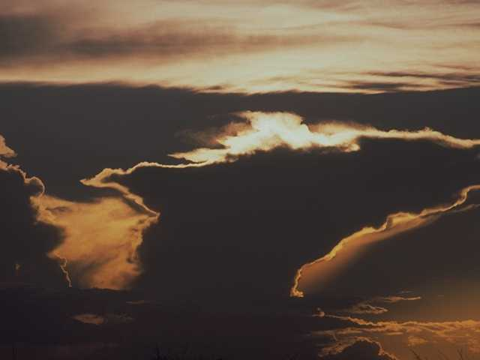
ستنفتح
السموات...

Slide 64
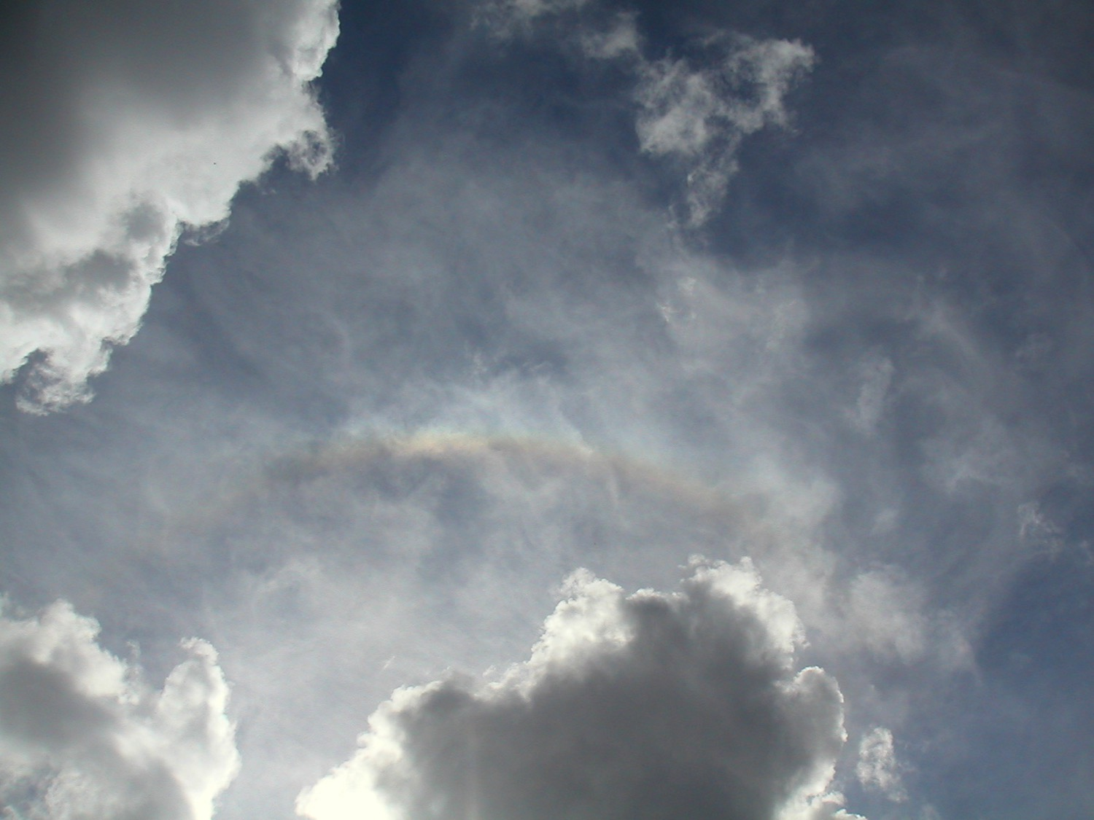
تحضيرًا لدخولهِ...

Slide 65
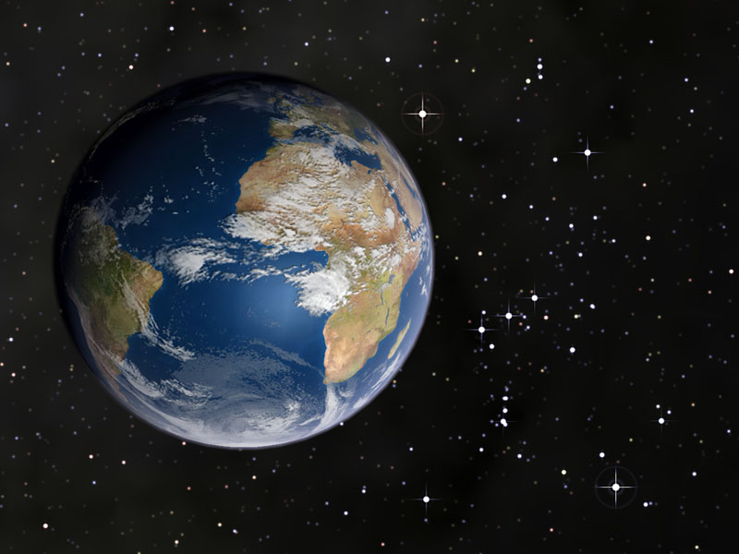
ستصفق
له النجوم
برعود
التسبيح

Slide 66
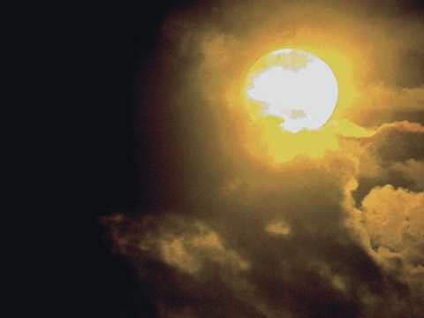
النور
العذب
في
عينية
سيقوّي
الذين
ينتظرونه

Slide 67
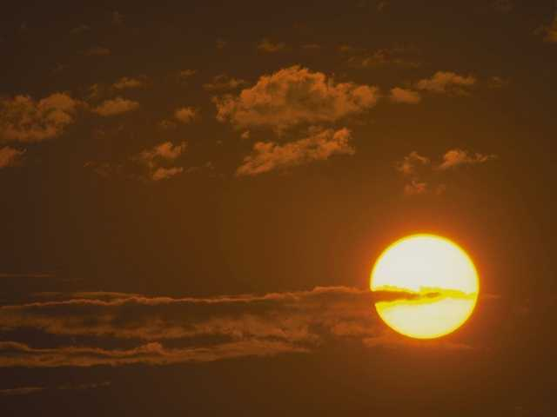
وسنراه حينئذ وجهًا لوجه

Slide 68
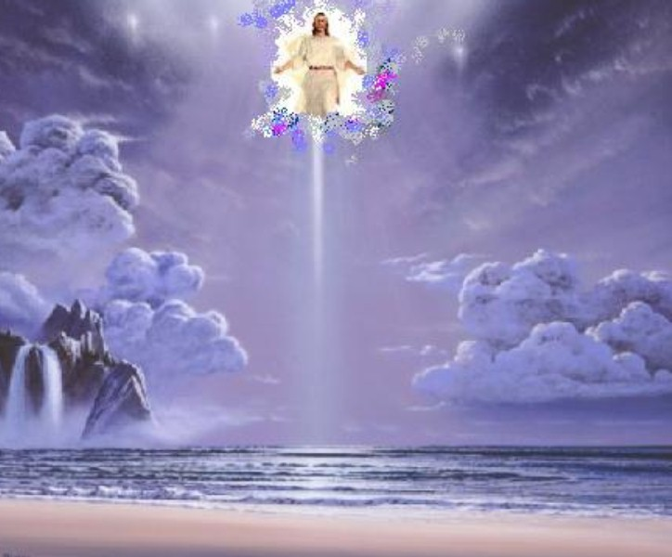
سوف نراه
سوف نراه

Slide 69
...وجهًا لوجه
في كل مجده

Slide 70

سوف
نراه
سوف
نراه

Slide 71
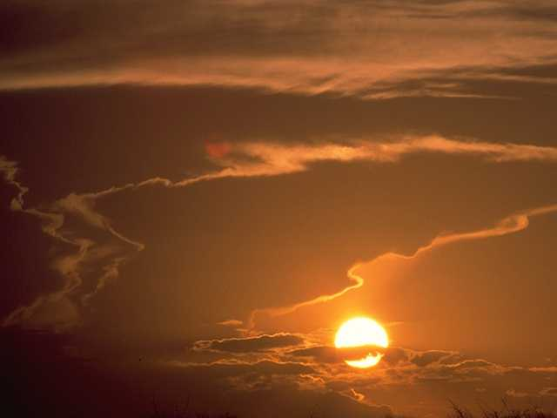
...وجهًا لوجه
ربنا ومخلصنا

Slide 72
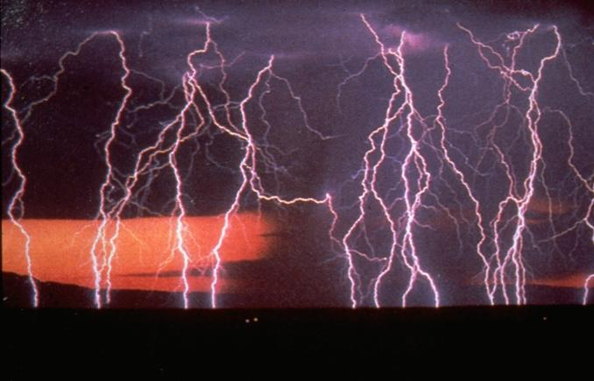
وستطلق الملائكة صيحة
مجيئهِ

Slide 73
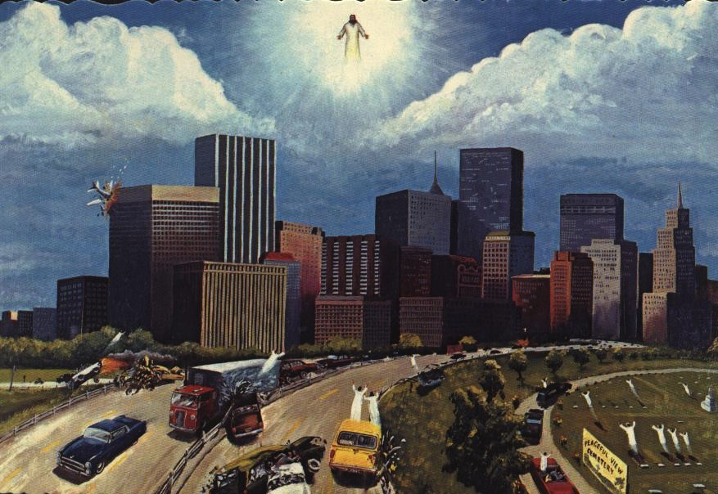
وسينهض النائمون
من أماكن سباتهم

Slide 74
وأولئك الباقون
سيتغيّرون في لحظة

Slide 75
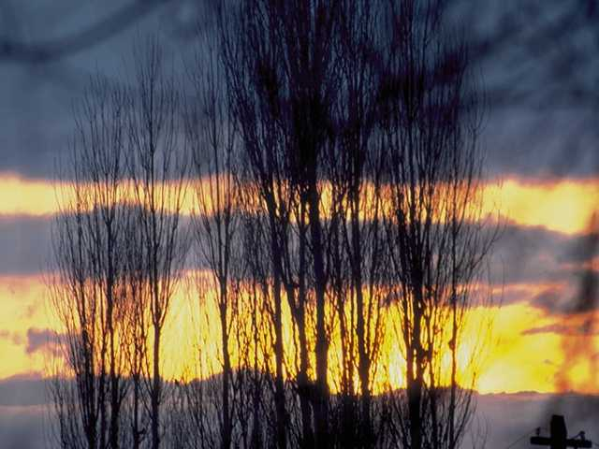
وسنراه حينئدٍ
وجهًا لوجه

Slide 76
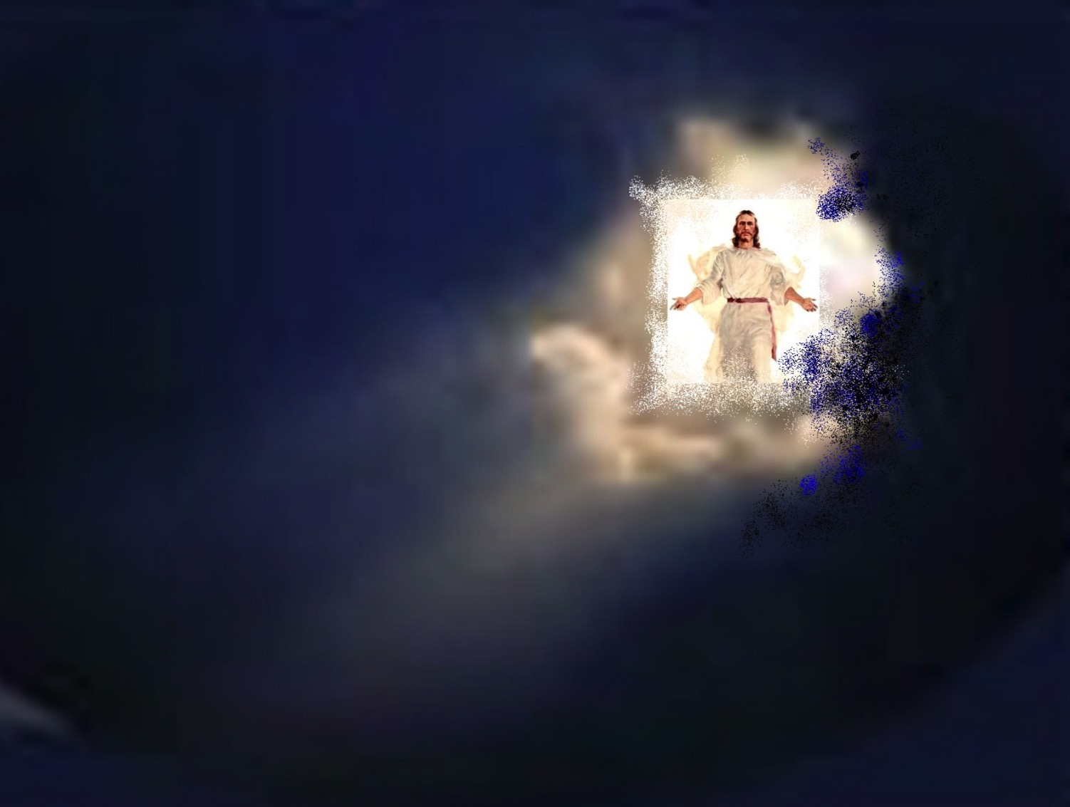
سوف نراه
سوف نراه

Slide 77
...وجهًا لوجه
في كل مجدهِ

Slide 78
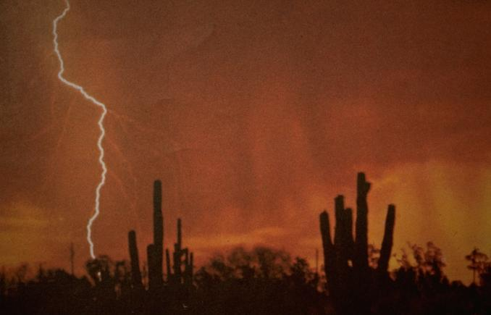
سوف نراه
سوف نراه

Slide 79
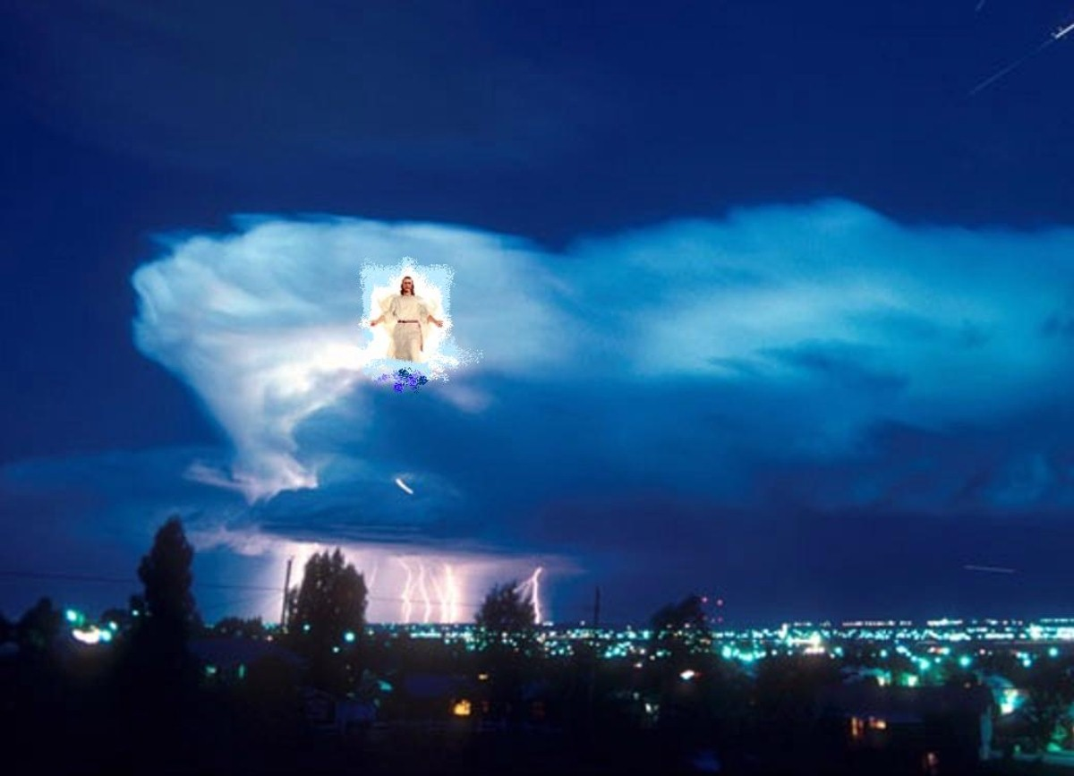
...وجهًا لوجه
ربنا ومخلصنا

Slide 80
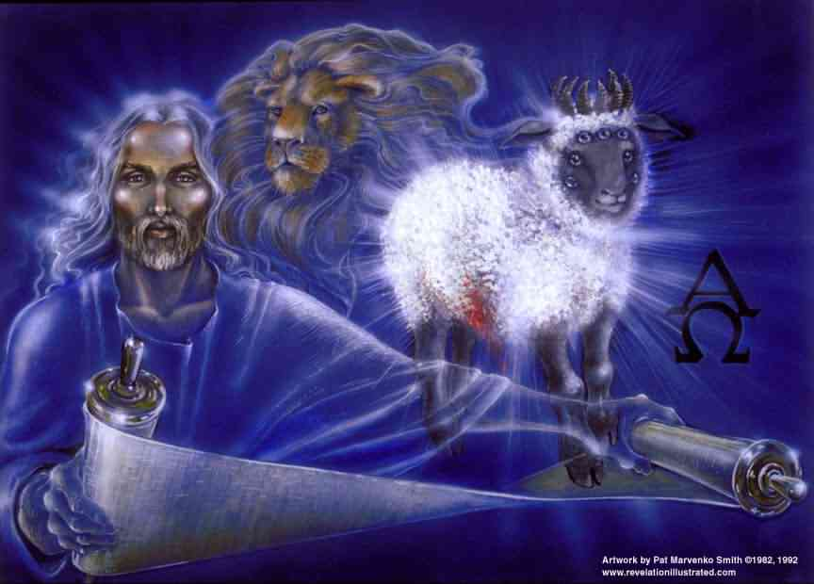
سوف نراه،
ربنا ومخلصنا!

Slide 81


علم الأخرويات • BibleStudyDownloads.org
احصل علي هذا العرض مجانا!
Notes:
ES Eschatology (Future) in Arabic

Slide 82
Black

